Slide 1
Total accidentes
Accdidentes nivel 1
Accdidentes nivel 2
Accdidentes nivel 3
Promedio de distancia recorrida
Mapa en de tdos los accidents
Condiciones ambientales mas frecuentes
Estados con mayor indicidencia
Aeropuestos con mayor incideencia

Slide 2


Accidentes severity 1
Cant accidentes
Esatdo mas frecunete
Distancia promedio

Slide 4
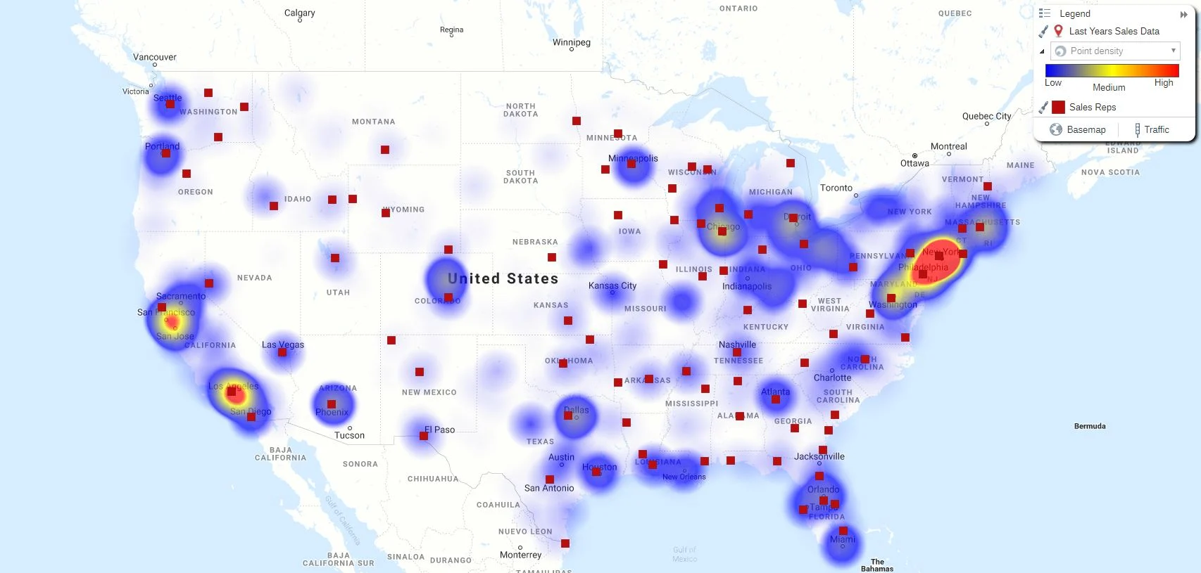
Overview Report for US accidents 2016-2021
Total Accidents 2016-2019:
299 k+
Total Severity 1 Accidents
299 k+
Total Severity 2 Accidents
299 k+
Total Severity 3 Accidents
299 k+
Total Severity 4 Accidents
299 k+
Total Severity 1 Accidents
299 k+
Total Severity 1 Accidents
299 k+
Total Severity 1 Accidents
299 k+
USA Maps where accidents happens.

